Slide 1
2.6 Sannolikhet
AKTIVITET
Kasta tärning
Materiel:
Aktivitetsblad, 2 tärningar och penna
Antal deltagare:
2 – 3 st
När man kastar två vanliga tärningar och multiplicerar de båda resultaten så kan produkten bli ett tal mellan 1 och 36.
Vilken produkt är vanligast?
A
Börja med att gissa vilken produkt som är vanligast.
B
Kasta tärningarna och multiplicera de båda talen.
Gör så 100 gånger och anteckna alla resultat i frekvenstabellen på aktivitetsbladet.
C
a) Vilken produkt var vanligast?
b) Hur många procent av kasten gav den produkten?
D
Jämför ert resultat med en annan grupp.

Slide 2
Beräkna sannolikheten
Antag att du satsat på talet 7 när hjulet snurras. Hur stor är sannolikheten att du vinner?
Hjulet kan stanna på tio olika tal.
Man säger att det finns 10 möjliga utfall och alla är lika sannolika.
Men det är bara om hjulet stannar på 7:an som du vinner.
Det finns ett så kallat gynnsamt utfall.
Vi räknar ut sannolikheten för vinst genom att dividera antalet gynnsamma utfall med antalet möjliga utfall.
Sannolikheten förkortas P, från engelskans probability.
P(vinst) =
1
=
10 % =
0,1
10
Sannolikheten brukar anges som en andel i bråkform, procentform eller decimalform.
En positiv sannolikhet kallas ibland för chans medan en negativ sannolikhet kan kallas risk.

Slide 3
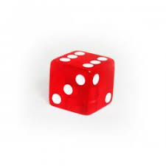
Förkortning
När man kastar en vanlig tärning finns det sex möjliga utfall.
Hur stor är sannolikheten att man får ett jämnt tal om man kastar en vanlig tärning?
Det är tre gynnsamma utfall, eftersom de jämna talen, är 2, 4 och 6.
Vi kan teckna sannolikheten för att få ett jämnt tal så här:
antalet gynnsamma utfall
3
P(vinst) =
=
6
antalet möjliga utfall
Men vi ser också att hälften av utfallen är gynnsamma.
3
1
Alltså är =
6
2
3
1
För att omvandla från till dividerar vi täljare och nämnare med 3.
6
2
3
/3
1
Vi säger att vi förkortar med 3.
=
/3
6
2
Vi kan inte förkorta mer. Bråket är skrivet i enklaste form.

Slide 4
a)
4
Exempel
Förkorta bråket med 4.
12
b)
10
Förkorta bråket med 5.
25
a)
4
=
4 /4
=
1
När du ska förkorta med 4 dividerar du täljare och nämnare med 4.
12
12/4
3
10
=
10 /5
2
När du ska förkorta med 5 dividerar du täljare och nämnare med 5.
b)
25
=
5
25/5
Svar:
1
2
a)
3
b)
5

Slide 5
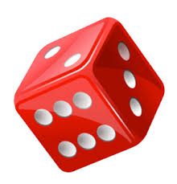
Exempel
Hur stor är sannolikheten att man vid kast med en vanlig tärning får
a) en sexa
b) en femma eller en sexa
1
Det finns sex möjliga utfall. Av dessa är ett gynnsamt.
a) P (6:a) =
6
Det finns sex möjliga utfall. Av dessa är två gynnsamma.
2
=
2 /2
1
b) P (5 eller 6)=
=
6
6 /2
3
Här kan du förkorta med 2.
1
Svar: a) Sannolikheten är .
6
1
b) Sannolikheten är .
3

Slide 6
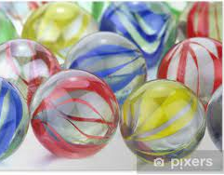
Exempel
I en låda finns 7 röda, 3 gula och 10 blå kulor.
Du tar upp en kula utan att titta.
Hur stor är sannolikheten att kulan är blå?
Svara i procentform.
Möjliga utfall :
(7 + 3 + 10) st =
20 st
Addera antalet kulor för att få antalet möjliga utfall.
Gynnsamma utfall :
10 st
Det finns 10 blå kulor. Alltså är antalet gynnsamma utfall 10.
P (blå) =
10
=
10 /10
=
1
Här kan du förkorta med 10.
20
20 /10
2
= 50 %
Svar: Sannolikheten att kulan är blå är 50 % .

